Slide 1
ERASMUS+
IN VIELFALT GEEINT – TRADITIONELLE SPORTARTEN
UNITI NELLA DIVERSITÀ- SPORT TRADIZIONALI

Slide 2
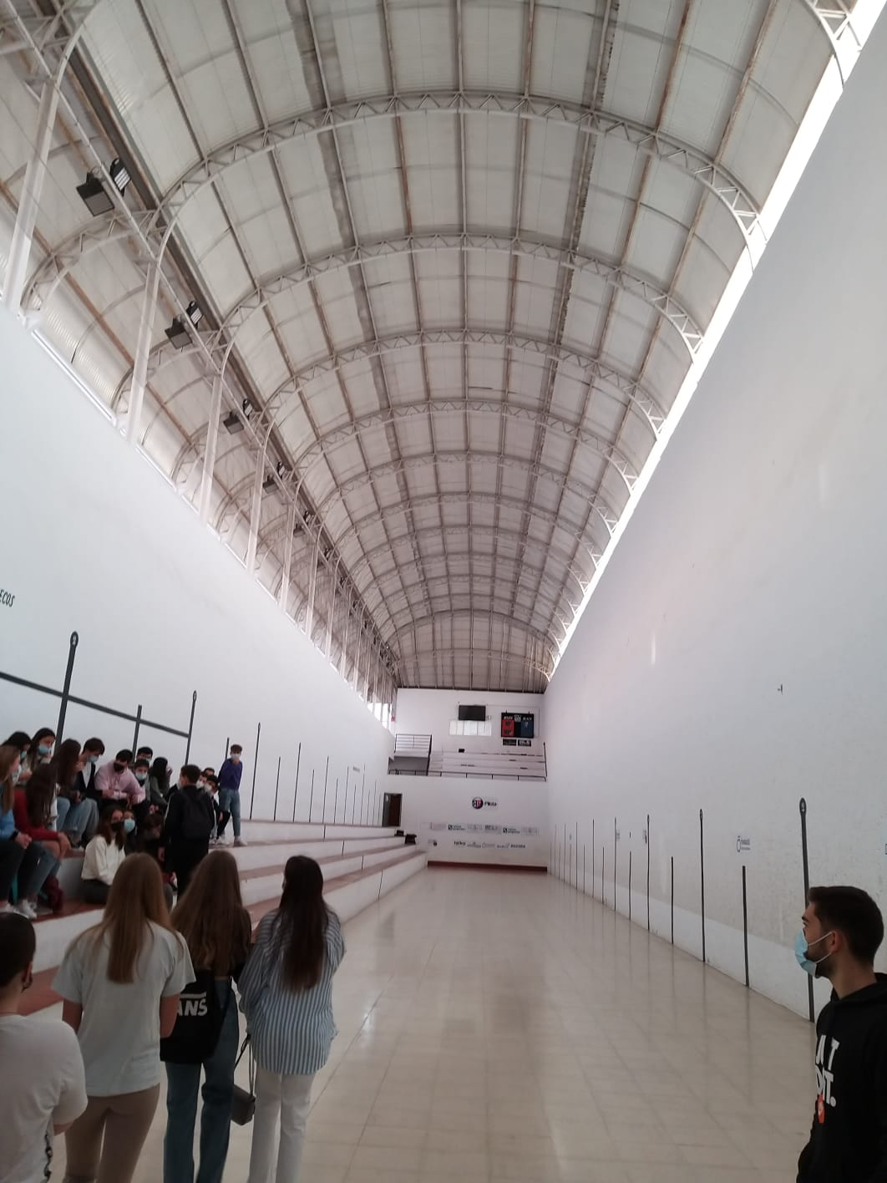
ATTIVITÀ ERAUMUS+ SPAGNA
PILOTA
VAZENZIANA
WORKSHOP
PAELLA
Escursionismo
XERESA
VISITA CITTÀ DI:
VALENCIA
E
GANDIA

Slide 3
Il progetto ERASMUS+ inizia il 23/10/2021 con la partenza dall’aeroporto di Palermo alla volta di Valencia

Slide 4
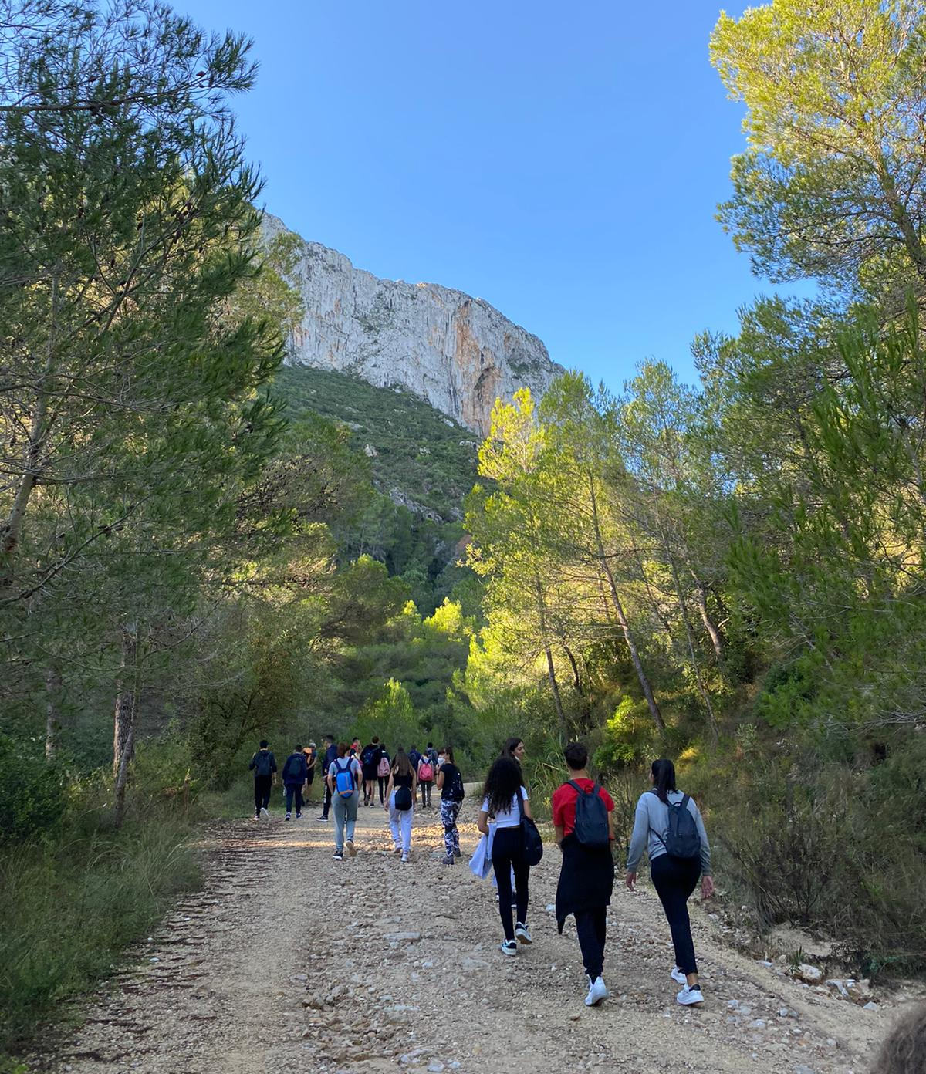
ESCURSIONE IN MONTAGNA
I PARTNER SPAGNOLI ACCOMPAGNANO IL GRUPPO ITALIANO NELL’ESCURSIONE A XERESA

Slide 5
ACCOGLIENZA E DIVERTIMENTO
ACCOGLIENZA A SCUOLA
PILOTA VALENZIANA
PASSEGGIATA CON CENA VISTA MARE

Slide 6
ATTIVITÀ SVOLTE CON I PARTNER
WORKSHOP TECNOLOGICI
WORKSHOP, fare la PAELLA
WORKSHOP
Laboratorio di Chimica

Slide 7
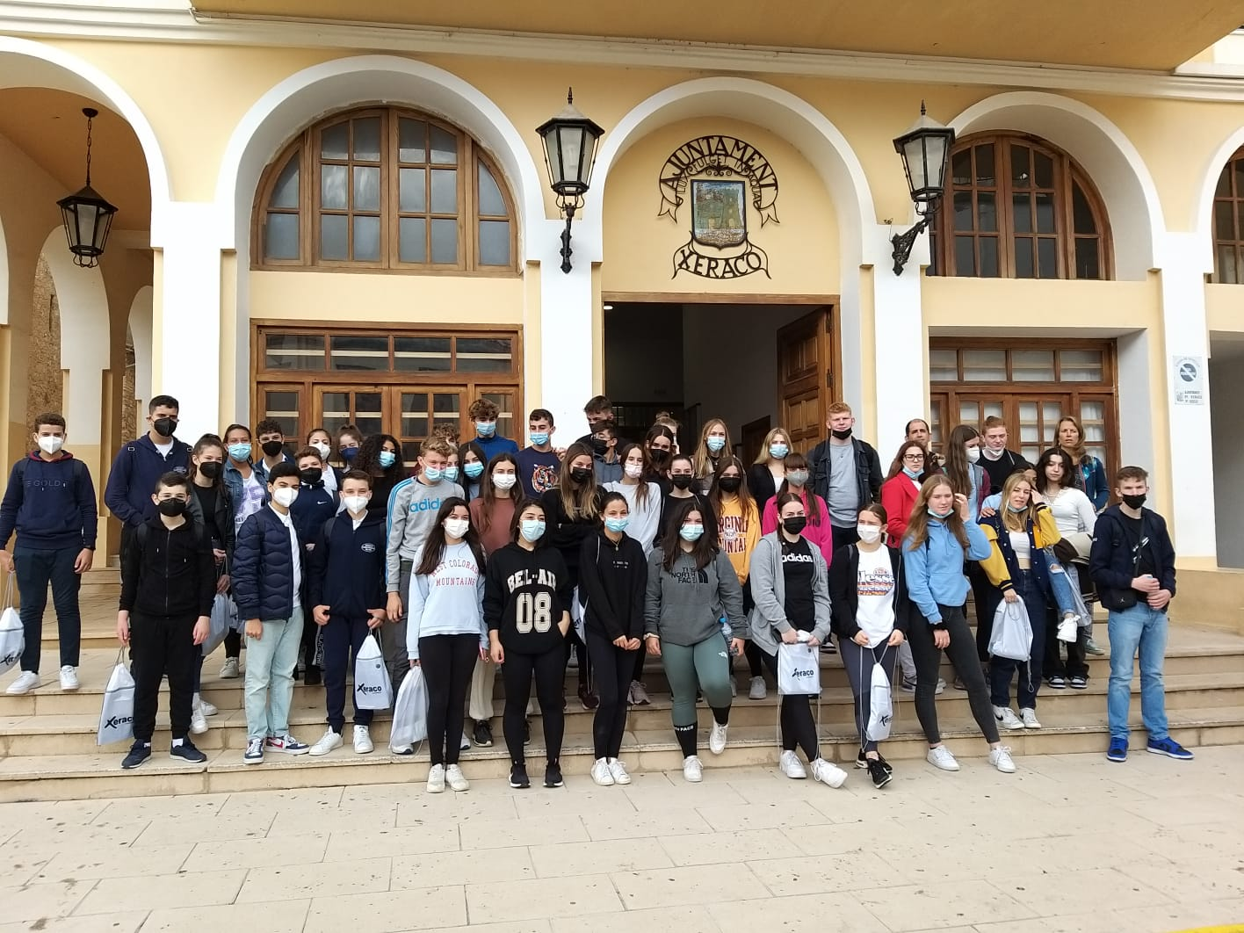
VISITA AL MUNICIPIO DI XERACO
GANDÌA

Slide 8
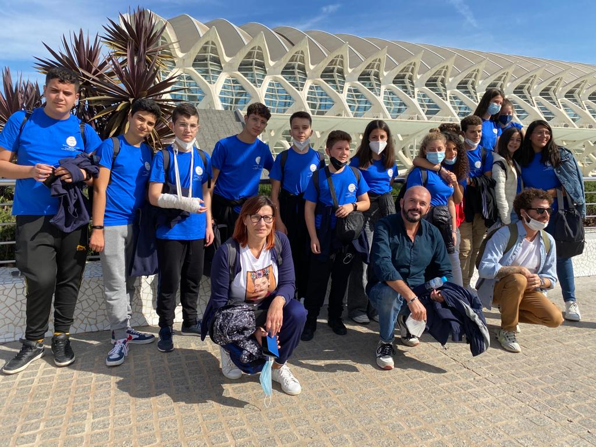
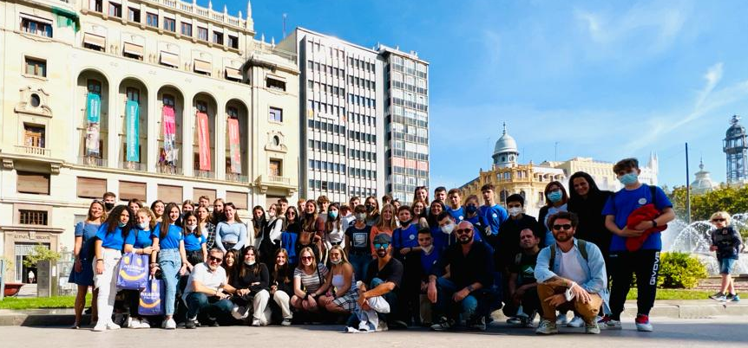
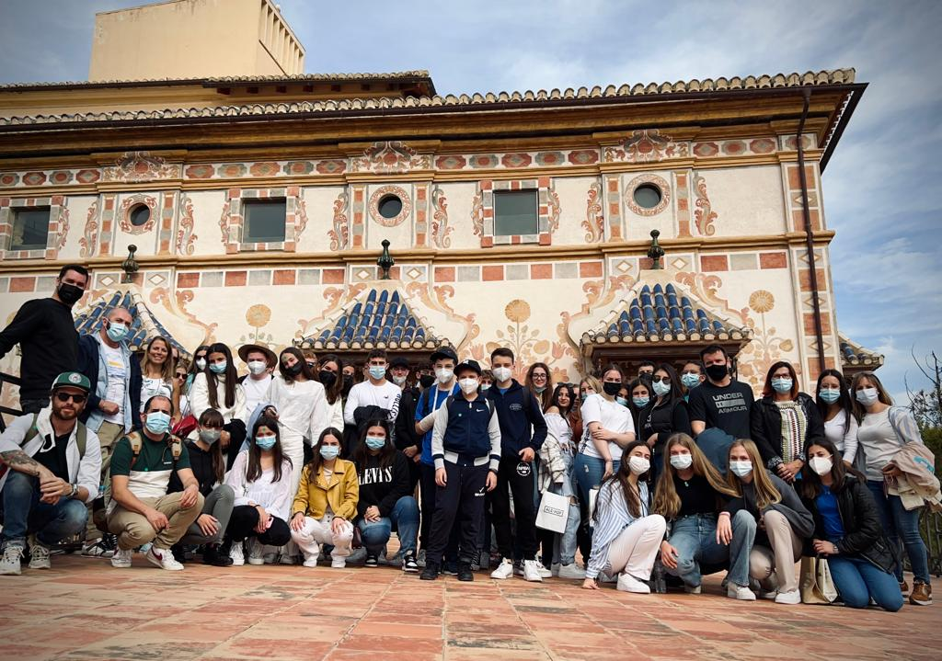
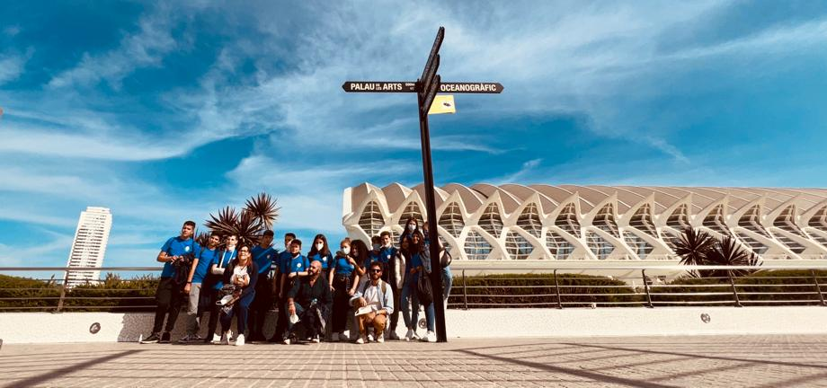
VISITA
CITTÀ
DI
VALENCIA

Slide 9
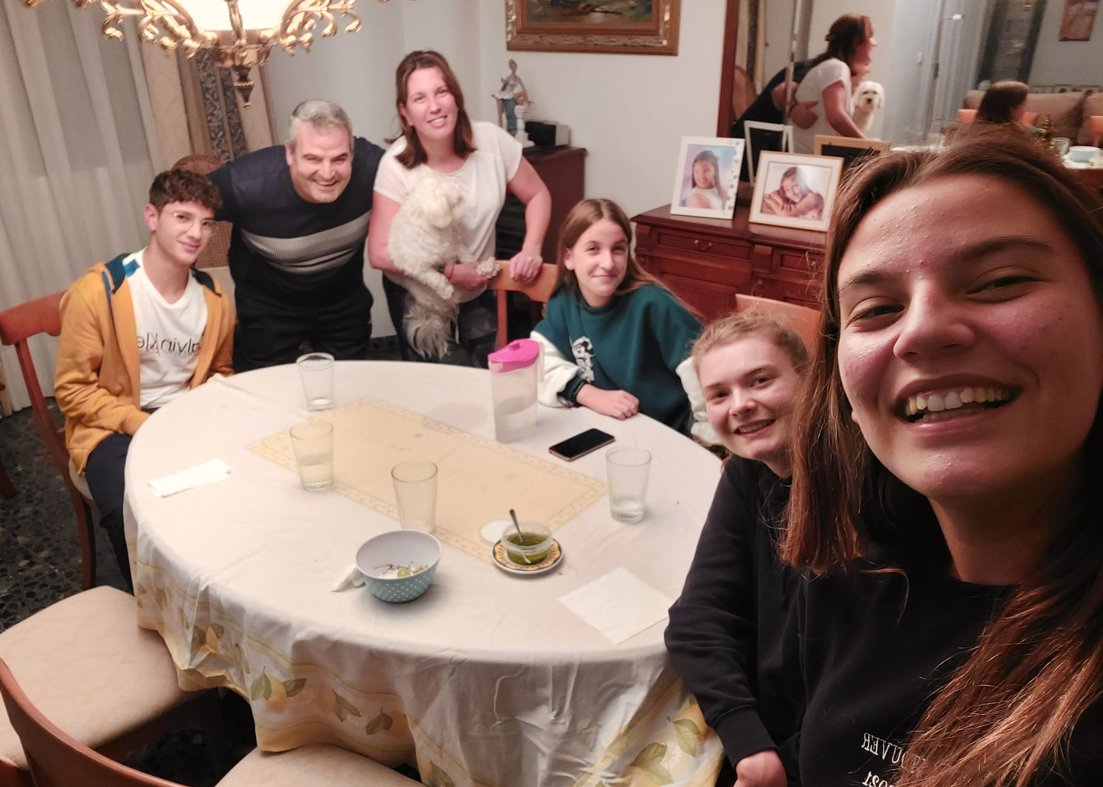
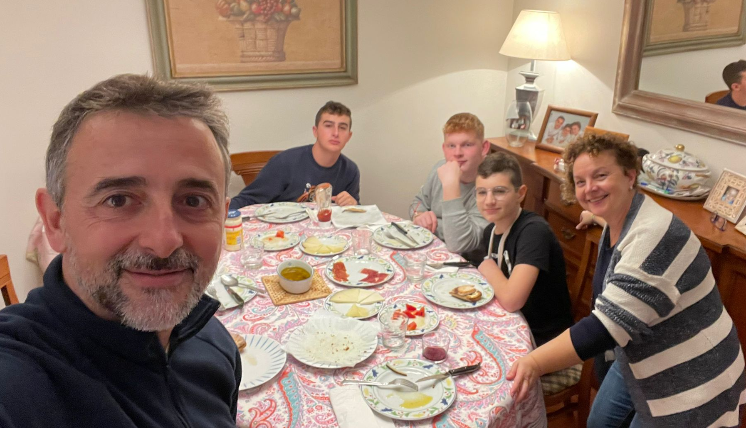
ERASMUS+
INCLUSIONE. CONDIVISIONE, CRESCITA PERSONALE, NUOVE ESPERIENZE.
ACCOGLIENZA E CENA PRESSO LE FAMIGLIE SPAGNOLE.

Slide 10
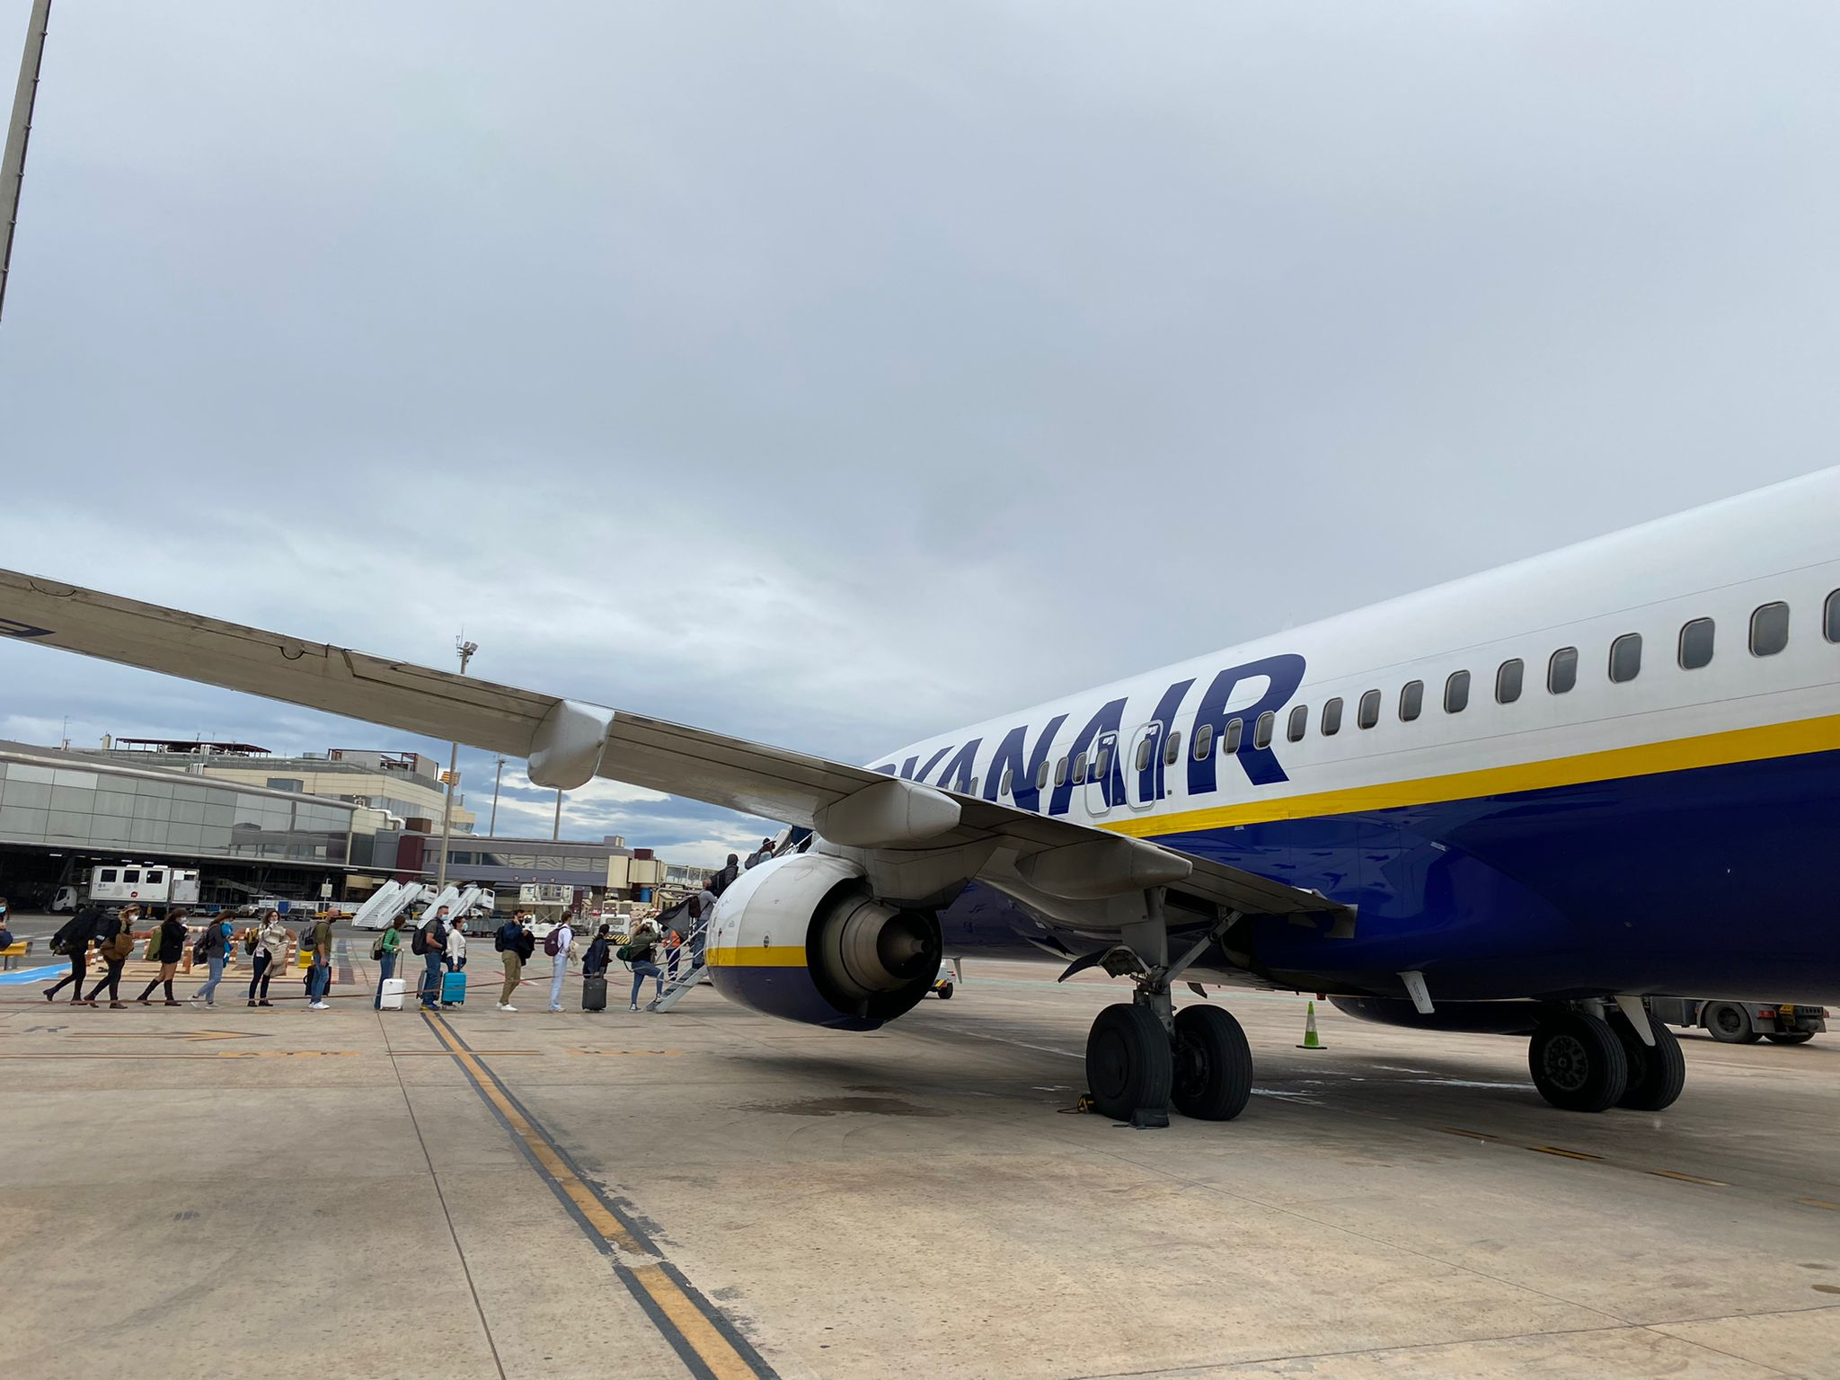
SALIDA DE VALENCIA
ARRIVO IN SICILIA
30/10/2021
REALIZZATO DA:
CIPOLLA ANTONINO
SCIBETTA VINCENZO

